Slide 1
Выкарыстанне сервісаў Web 2.0. на ўроках беларускай мовы і літаратуры
Настаўнік беларускай мовы і літаратуры
Івашка Таццяна Мікалаеўна

Slide 2
Google Формы
прастата ў выкарыстанні
даступнасць (форма захоўваецца ў воблаку; калі вы працуеце на розных прыладах або ваш дыск пашкодзіўся, форма застанецца даступнай пры наяўнасці спасылкі)
мабільнасць
індывідуальнае афармленне
бясплатнае карыстанне
хуткі і зразумелы аналіз атрыманых вынікаў

Slide 3
Рэгістрацыя на Google Дыск

Slide 4
Крок 1

Slide 5
Крок 2 Уводзім назву тэста

Slide 6
Крок 3 У раздзеле «Настройки» наладжваем параметры пытанняў і адказаў

Slide 7
Крок 4 Ствараем 1 пытанне

Slide 8
Крок 5 Указваем правільны адказ і назначаем колькасць балаў за дадзенае пытанне

Slide 9
Крок 6 Ствараем 2 пытанне

Slide 10
Крок 7 Ствараем 3 пытанне

Slide 11
Крок 8 Наладжваем адказы на 3 пытанне

Slide 12
Крок 9 Ствараем 4 пытанне

Slide 13
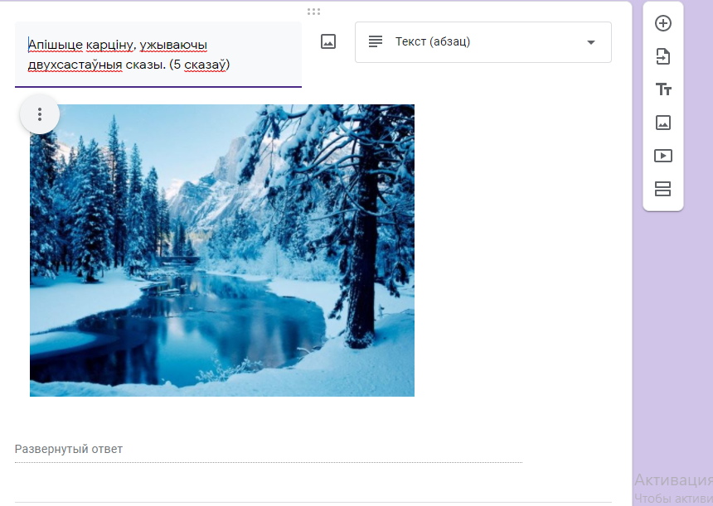
Крок 10 Ствараем 5 пытанне

Slide 14
Крок 11 Ствараем 6 пытанне (Тып «ШКАЛА»)

Slide 15
Тыпы пытанняў, якія прапануе сервіс

Slide 17
Крок 12 Афармляем свой тэст

Slide 18
Глядзім, што у нас атрымалася

Slide 19
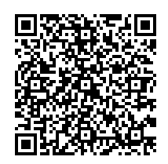
Крок 13 Адпраўляем тэст вучням

Slide 20
Крок 14 Аналізуем вынікі

Slide 24
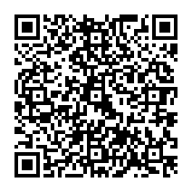
Прыклад інтэрактыўнага апытвання, прысвечанага 140-гадоваму юбілею з дня нараджэння Я. Купалы і Я. Коласа (можна выкарыстоўваць на ўроку літаратуры або на пазакласным мерапрыемстве)
https://docs.google.com/forms/d/e/1FAIpQLSfjg2_oSm9yLkeA6fakOJCx9mNWRQb56dawwDOsmuddj-rF_g/viewform?usp=sf_link

Slide 25
Інтэрактыўны тэст на ўроках беларускай мовы і літаратуры
Цікавасць да прадмета
Актывізацыя пазнавальнай дзейнасці
Зваротная сувязь

